Slide 1
Veza mase i tromosti tijela
GIBANJE I SILA

Slide 2


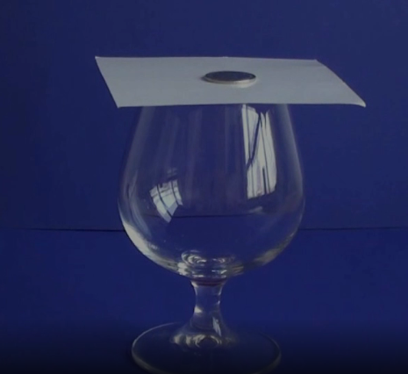
2
Razmislite
Možemo li spustiti novčić u čašu da ga ne dodirnemo?

Slide 3
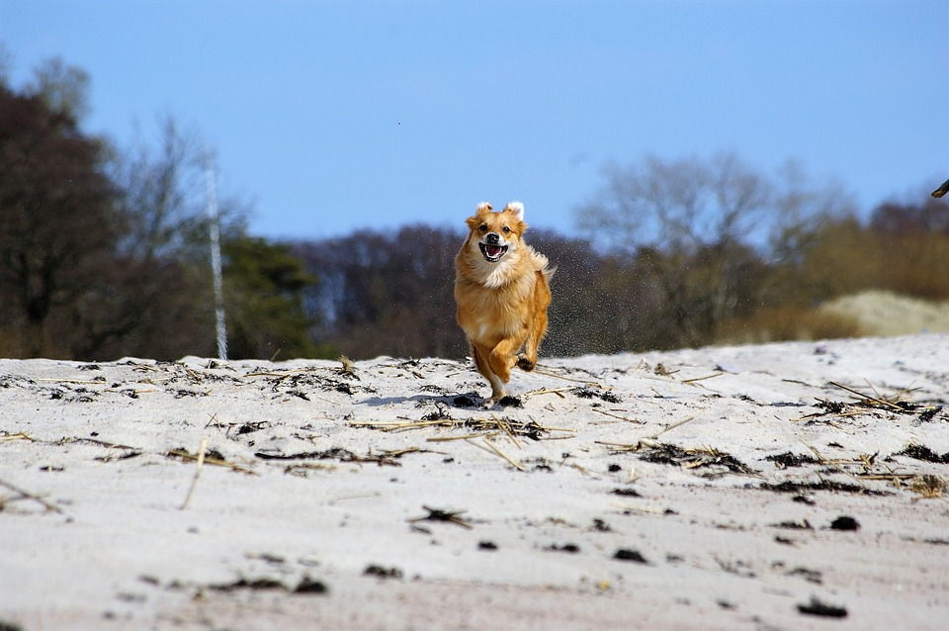
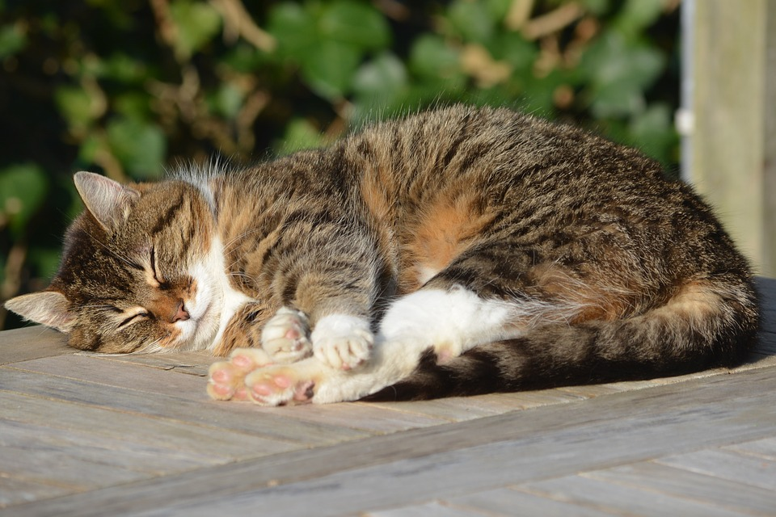
2
TIJELO SE GIBA - mijenja tijekom vremena položaj u prostoru.
TIJELO MIRUJE – ne mijenja položaj u prostoru

Slide 4
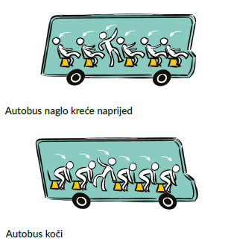
2
Primjer: Gibanje putnika u autobusu
Prirodno je svojstvo svakog tijela da nastoji ostati u stanju mirovanja ako miruje ili u stanju gibanja ako se giba.
To svojstvo nazivamo tromost ili inercija.

Slide 5
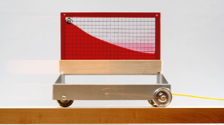
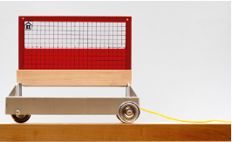
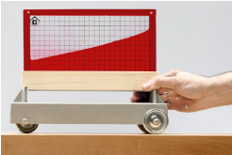
2
KOLICA PRI UBRZAVANJU
KOLICA MIRUJU
KOLICA PRI KOČENJU

Slide 6
2
Masa – mjera tromosti tijela
Masa tijela pokazuje kolika je njegova tromost.
Što je tromost tijela veća, to je veća njegova masa.

Slide 7
2
Jeste li razumjeli?
Kada se tijelo giba, a kada miruje?
Što je tromost?
Kako tromost tijela ovisi o njegovoj masi?
Ima li veću tromost automobil ili vlak? Kako se to očituje pri naglom kočenju?

Slide 8
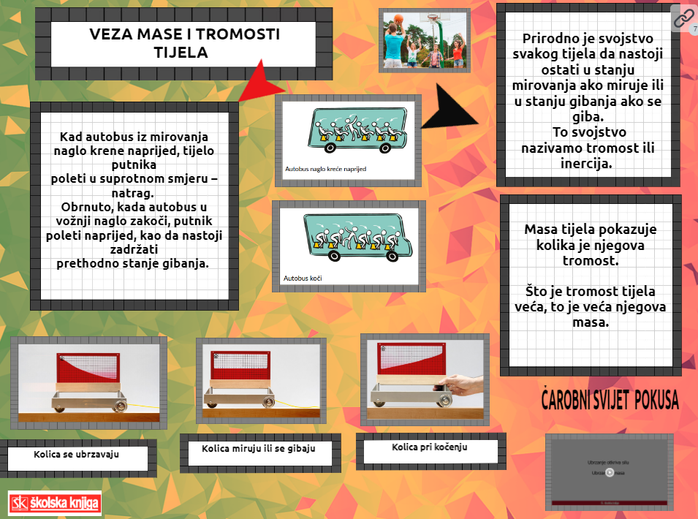
Klikom na interaktivnu umnu mapu ponovite ključne pojmove i provjerite znanje
2

